Slide 1
¹ Ινστιτούτο Νανοεπιστήμης & Νανοτεχνολογίας, Εθνικό Κέντρο Έρευνας Φυσικών Επιστημών «Δημόκριτος», Αθήνα, Ελλάδα

Slide 2
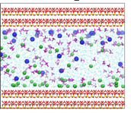
Εισαγωγή
Σχιστολιθικό αέριο: φυσικό αέριο που φιλοξενείται σε σχιστολιθικούς σχηματισμούς (κηρογόνο, πηλούς, ασβεστίτης, χαλαζίας κ.α.)
Η δυνατότητα εκμετάλλευσης του σχηματισμού σχετίζεται και με το περιεχόμενό του σε οργανική ύλη (κηρογόνο)
Ανάκτηση μέσω ρηγμάτωσης – υγρά ρηγμάτωσης υδατικά διαλύματα με πρόσθετα διαφορετικής λειτουργικότητας
ShaleXEnviromentT (EU H2020, No: 640979): κατανόηση της διεργασίας, αξιολόγηση του οικολογικού αποτυπώματος της και βελτιστοποίηση της
Μικροπόροι κηρογόνου (δημιουργία ρεαλιστικών δομών και χαρακτηρισμός τους)
Μεσοπόροι καολινήτη (συμπεριφορά μοντέλων υγρών ρηγμάτωσης).
Kaolinite mesopore
Kerogen structure

Slide 3
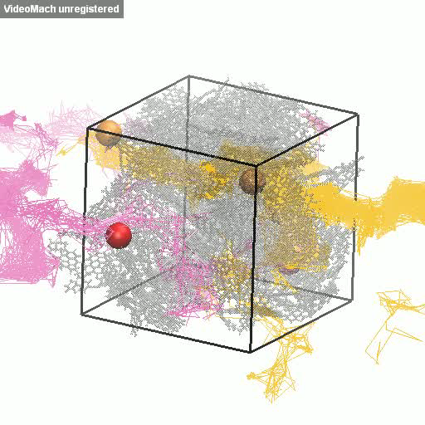
Κηρογόνα - διάχυση
Κίνηση μορίων μεθανίου σε μικρο-πόρους κηρογόνου. Τα μόρια κινούνται με διαφορετικές ταχύτητες, ποιο αργά (κίτρινο) και ποιο γρήγορα (κόκκινο). Οι τροχιές τους διαγράφουν του πόρους την δομής του κηρογόνου. Από την μελέτη της κίνησης του λαμβάνονται χρήσιμες πληροφορίες για τον σχεδιασμό της διεργασίας εξόρυξης σχιστολιθικού αερίου.
Notes:
This manifests that the diffusion of each compound remains unaltered by the presence of the molecules of other compounds. This observation is valid for both temperatures examined. Given that the composition of the mixture under confinement is different for different kerogen structures and varies also as a function of temperature, the diffusion mechanism stays unaltered in the mixture regardless of its composition. As a result, it may be sufficient when studying SG transport to focus on the pure components alone

Slide 4
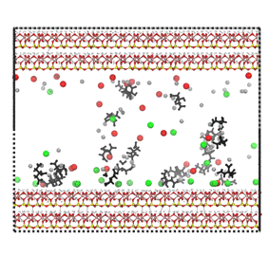
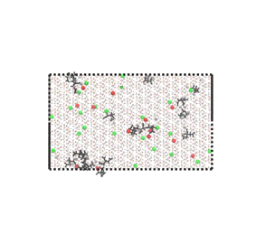
Υγρά ρηγμάτωσης - συσσωματώματα
Τα υγρά ρηγμάτωσης χρησιμοποιούνται στην εξόρυξη του σχιστολιθικού αερίου. Είναι κατά βάση υδατικά διαλύματα που διοχετεύονται υπό πίεση στο πηγάδι, προκαλούν θραύση των πετρωμάτων που φιλοξενούν το αέριο και έτσι το απελευθερώνουν. Η συμπεριφορά τους στου πόρους των πετρωμάτων είναι συμαντική για τον σχεδιασμό της διεργασίας εξόρυξης.
H₃A
Cs
Cl
H₃A
A³⁻

